Slide 1
ESCENARIO DE RIESGO
IDENTIFICACIÓN DE PROBABLES LOCALIDADES AFECTADAS
PRONÓSTICO DE PRECIPITACIONES 20/12/2017 (10:00 HORAS)

Slide 3
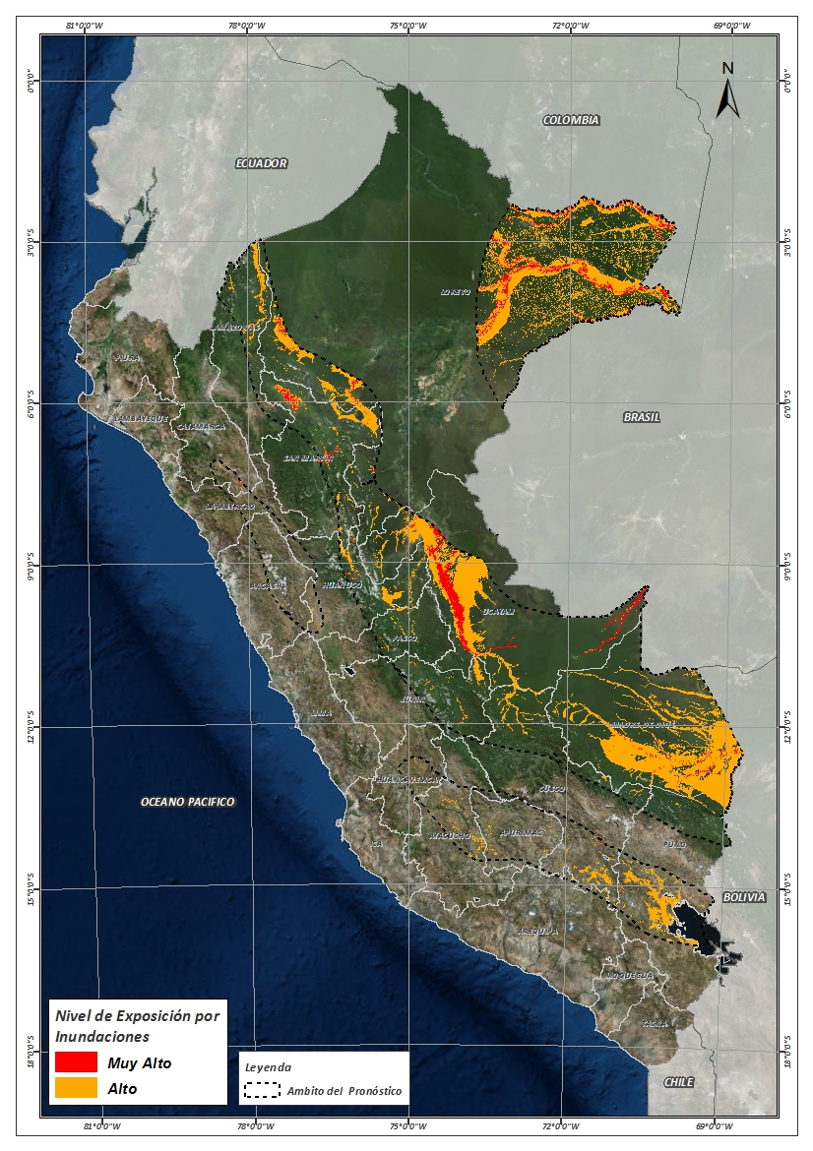
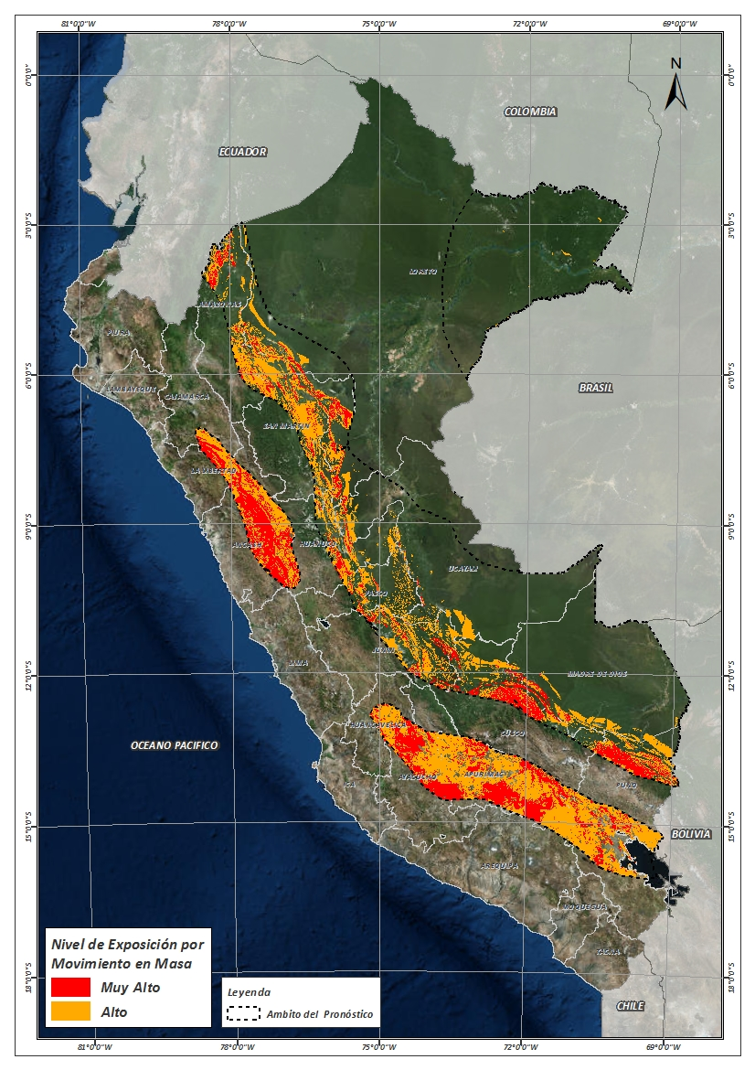
Mapa de exposición alta por INUNDACION Según el Pronóstico de Lluvias
Mapa de exposición alta por MOVIMIENTOS EN MASA Según el Pronóstico de Lluvias

Slide 4
Distritos expuestos por Inundación
 | DEPARTAMENTOS | CANTIDAD DE DISTRITOS
1 | AMAZONAS | 3
2 | ANCASH | 6
3 | APURIMAC | 9
4 | AREQUIPA | 3
5 | AYACUCHO | 23
6 | CAJAMARCA | 4
7 | CUSCO | 24
8 | HUANCAVELICA | 7
9 | HUANUCO | 16
10 | JUNIN | 10
11 | LA LIBERTAD | 2
12 | LORETO | 29
13 | MADRE DE DIOS | 11
14 | PASCO | 5
15 | PUNO | 58
16 | SAN MARTIN | 50
17 | UCAYALI | 14
 | Total general | 270

Slide 5
Distritos expuestos por Inundación

Slide 6
Población expuesta por inundación
 | DEPARTAMENTOS | POBLACION TOTAL
1 | AMAZONAS | 18,191
2 | ANCASH | 7,084
3 | APURIMAC | 140
4 | AREQUIPA | 42
5 | AYACUCHO | 7,729
6 | CAJAMARCA | 6,543
7 | CUSCO | 94,158
8 | HUANCAVELICA | 3,167
9 | HUANUCO | 83,136
10 | JUNIN | 99,755
11 | LA LIBERTAD | 217
12 | LORETO | 567,780
13 | MADRE DE DIOS | 93,285
14 | PASCO | 17,560
15 | PUNO | 188,315
16 | SAN MARTIN | 255,206
17 | UCAYALI | 346,085
 | Total general | 1,788,393

Slide 7
Población expuesta por inundación

Slide 8
Distritos expuestos por movimiento en masa
 | DEPARTAMENTOS | CANTIDAD DE DISTRITOS
1 | AMAZONAS | 16
2 | ANCASH | 88
3 | APURIMAC | 80
4 | AREQUIPA | 5
5 | AYACUCHO | 64
6 | CAJAMARCA | 18
7 | CUSCO | 52
8 | HUANCAVELICA | 28
9 | HUANUCO | 46
10 | JUNIN | 13
11 | LA LIBERTAD | 24
12 | LORETO | 6
13 | MADRE DE DIOS | 4
14 | PASCO | 7
15 | PUNO | 76
16 | SAN MARTIN | 60
17 | UCAYALI | 5
 | Total general | 574

Slide 9
Distritos expuestos por Movimientos en Masa

Slide 10
Población expuesta por Movimientos en Masa
 | DEPARTAMENTOS | POBLACION TOTAL
1 | AMAZONAS | 14,533
2 | ANCASH | 425,595
3 | APURIMAC | 296,879
4 | AREQUIPA | 3,728
5 | AYACUCHO | 313,668
6 | CAJAMARCA | 308,560
7 | CUSCO | 245,271
8 | HUANCAVELICA | 184,180
9 | HUANUCO | 234,485
10 | JUNIN | 138,958
11 | LA LIBERTAD | 163,995
12 | LORETO | 7,430
13 | MADRE DE DIOS | 2,329
14 | PASCO | 26,998
15 | PUNO | 453,611
16 | SAN MARTIN | 288,749
17 | UCAYALI | 22,000
 | Total general | 3,130,969

Slide 11
Población expuesta por Movimientos en Masa

Slide 12
Consultas:
soporte-sigrid@cenepred.gob.pe

